Slide 1
Recursos TIC
Obradoiro para Profesores-Titores
CEFORE Ourense
Guillermo Rodríguez Gómez
Diego Rodicio Álvarez

Slide 2
Índice
Banco de Recursos TIC
Recursos Multimedia
Recursos Pizarra Dixital
Recursos Notebook
Bancos de Imaxes
Recursos Galego
Recursos Idiomas
Recursos de Lingua Castelá
Recursos de Ciencias
Recursos de Mates e Ciencias
Recursos de Mates
Recursos de Música
Recursos de Xeografía
Recursos de Historia
Recursos de Arte
Recursos de Plástica e Debuxo
Internet
  Ofimática
  PowerPoint
  YouTube
  Novas en Internet
  Imaxes
  Blogues
  Tlf por Internet

Slide 3
Varios
Información en:
    http://www.aprenderconsmart.org/course/view.php?id=9

Slide 4
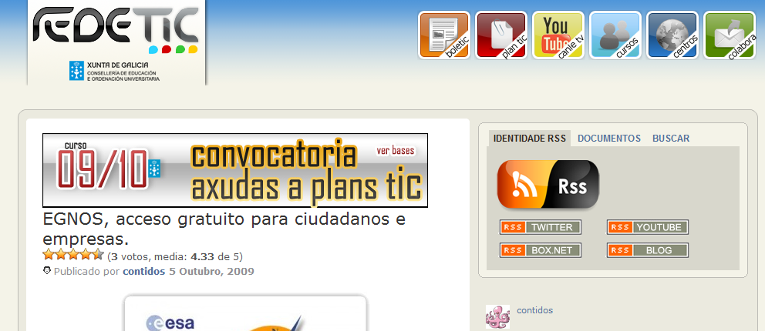
Banco de Recursos TIC
Redetic (Páxina Oficial Consellería Educación):
  http://centros.edu.xunta.es/contidos/redetic/

Slide 5
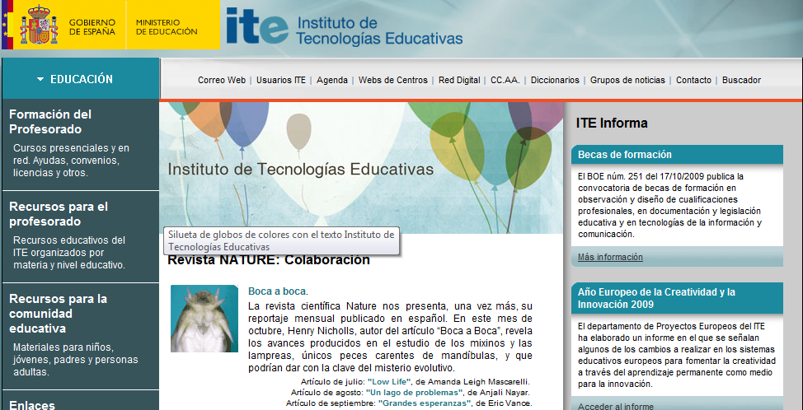
Banco de Recursos TIC
Instituto de Tecnoloxías Educativas –ITE-(Páxina Oficial Ministerio de Educación)
  http://www.isftic.mepsyd.es/

Slide 6
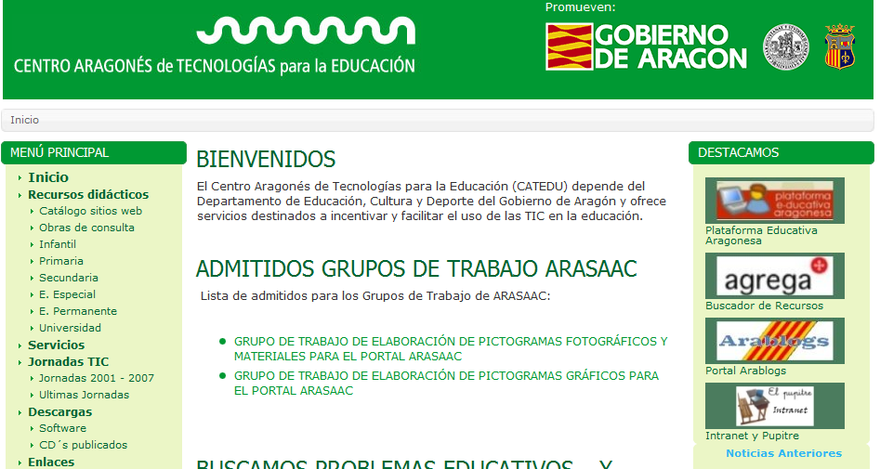
Banco de Recursos TIC
Centro aragonés de tecnologías para la educación (Páxina Oficial):
  http://www.catedu.es/webcatedu/

Slide 7
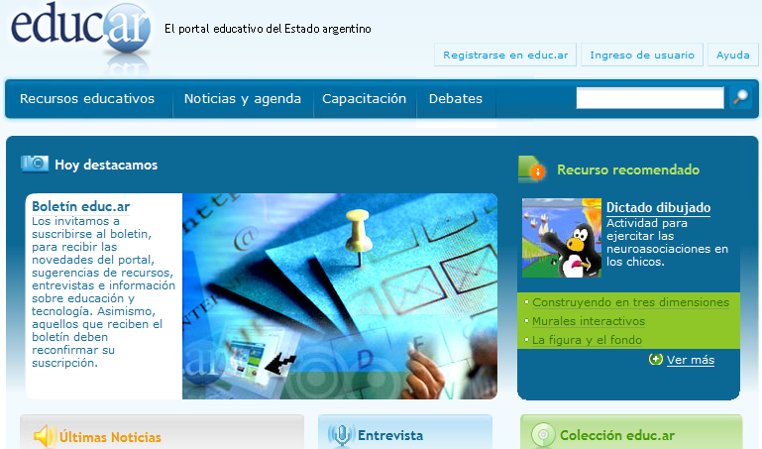
Banco de Recursos TIC
Educ.ar (Páxina Oficial do Estado Arxentino)
  http://www.educ.ar/

Slide 8
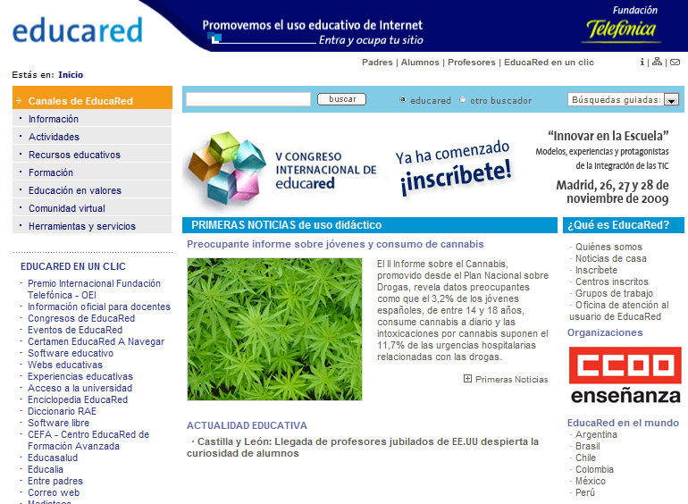
Banco de Recursos TIC
Educared
  http://www.educared.net/

Slide 9
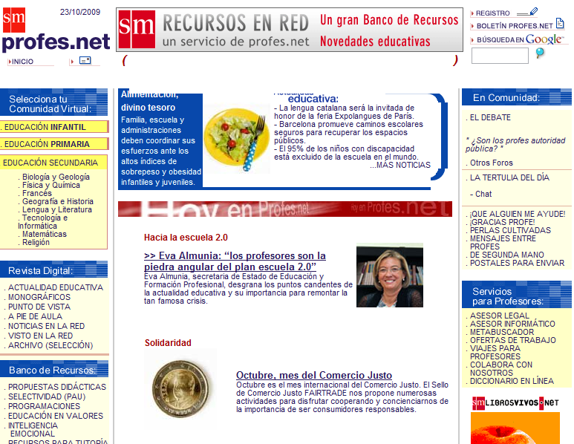
Banco de Recursos TIC
Profes.net
  http://www.profes.net/

Slide 10
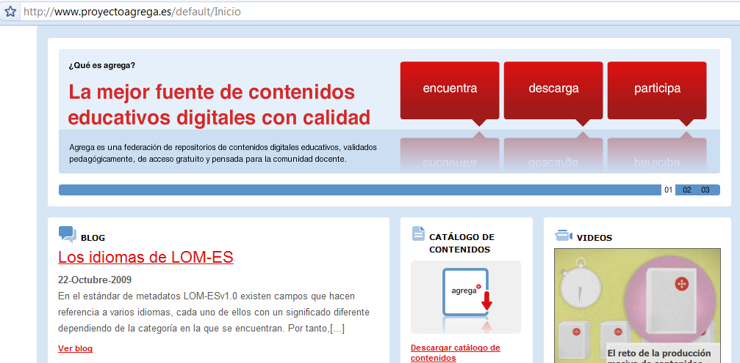
Banco de Recursos TIC
Proyecto Agrega:
  http://www.proyectoagrega.es/

Slide 11
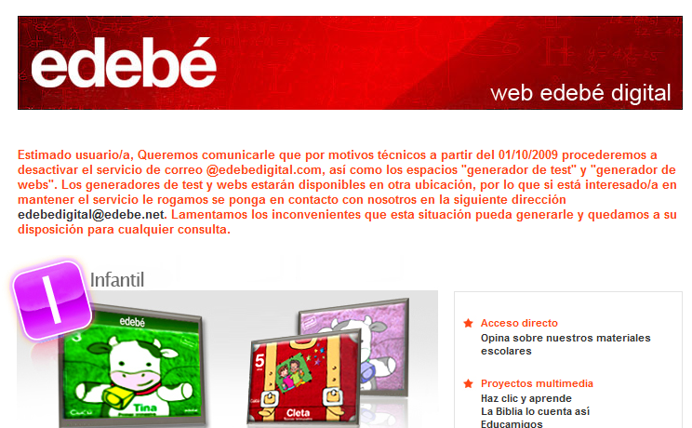
Banco de Recursos TIC
Edebé Dixital
  http://www.edebedigital.com/home/

Slide 12
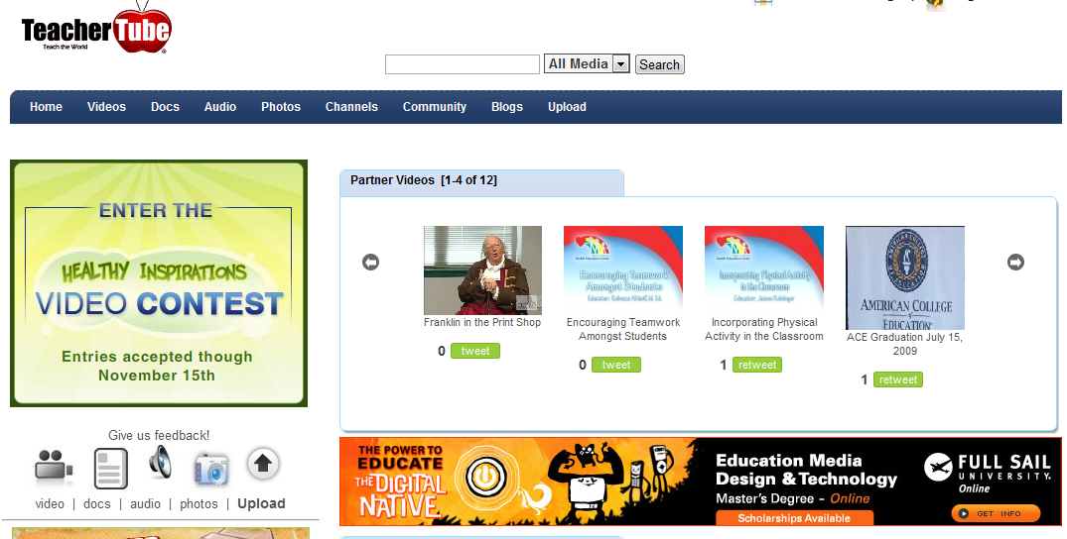
Banco de Recursos TIC
TeacherTube
  http://www.teachertube.com/
  En inglés

Slide 13

Recursos Multimedia
Multimedia SIEGA (Páxina Oficial Consellería de Educación):
  http://www.edu.xunta.es/contidos/portal/index.htm

Slide 14
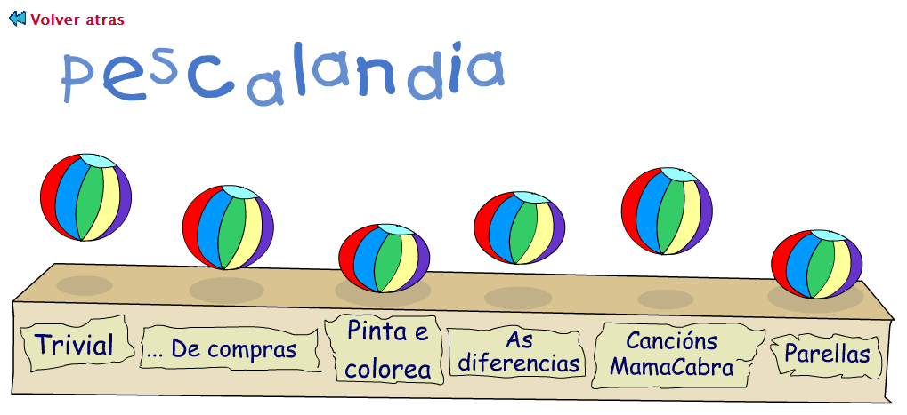
Recursos Multimedia
Actividades PescaGalicia
  http://www.pescagalicia.com/recursos/pescalandia/pescalandia.htm

Slide 15
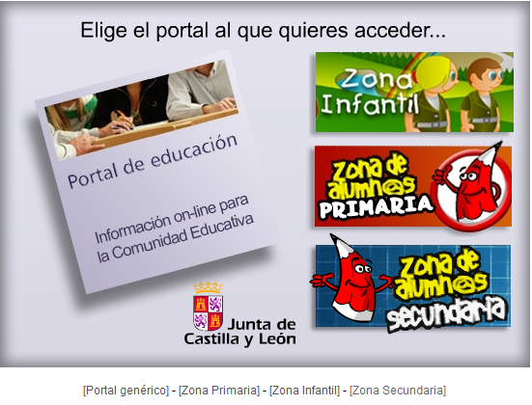
Recursos Multimedia
Portal educativo Xunta de Castela e León (Páxina Oficial):
  http://www.educa.jcyl.es/educacyl/

Slide 16
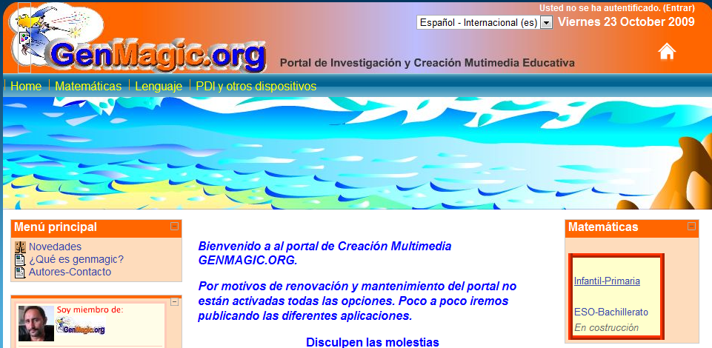
Recursos Multimedia
Genmagic
  http://www.genmagic.net/educa/

Slide 17
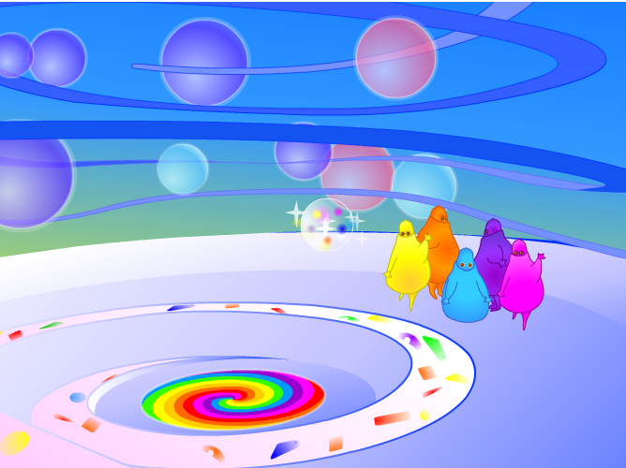
Recursos Multimedia
Ed. Infantil: Xogar, bailar e divertirnos cos boohbahs
  http://www.boohbah.com/zone.html

Slide 18
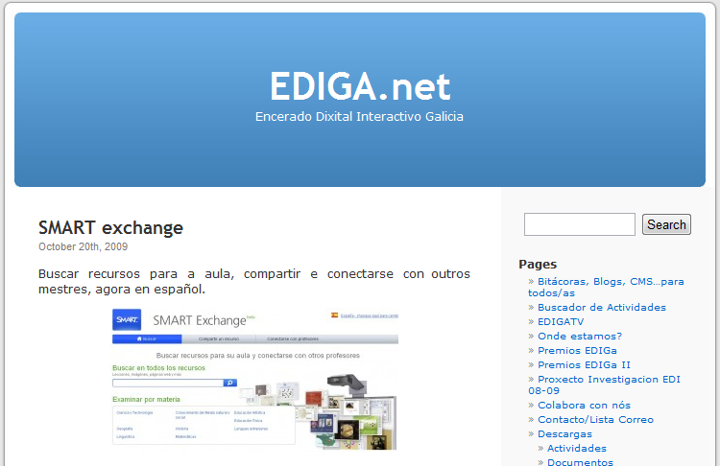
Banco de Recursos Pizarra Dixital
EDIGA
  http://ediga.net/blog/

Slide 19
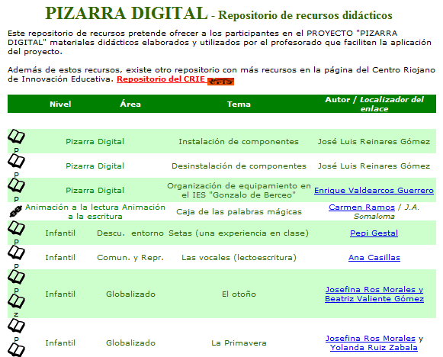
Banco de Recursos Pizarra Dixital
Banco de Recursos Didácticos La Rioja (Páxina Oficial):
  http://www.educarioja.org/educarioja/pizarradigital/repositorio.htm

Slide 20
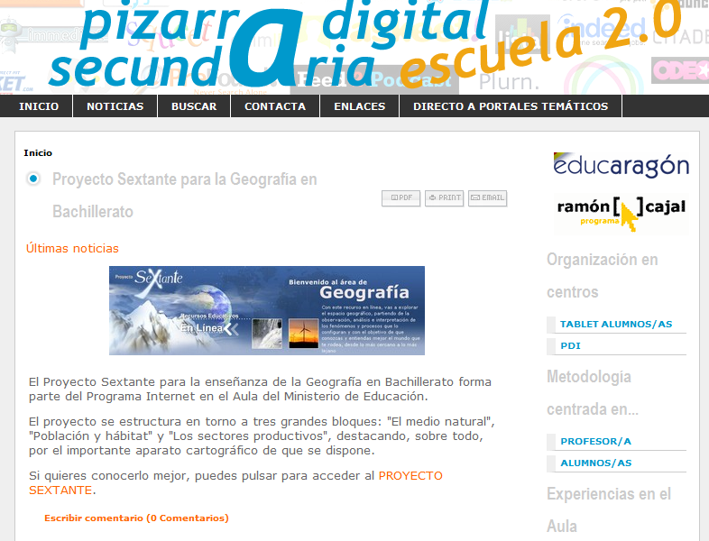
Banco de Recursos Pizarra Dixital
Pizarra digital secundaria:
  http://www.catedu.es/Pizarra_Secundaria/index.php

Slide 21
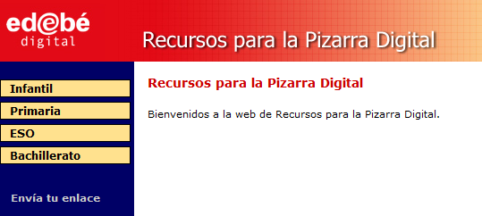
Banco de Recursos Pizarra Dixital
Edebé Dixital: Recursos para a pizarra
  http://intranet.sigmat.com/enlacesdim/

Slide 22
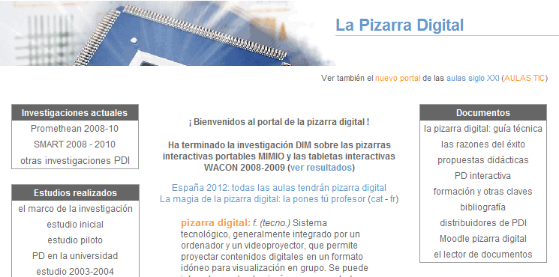
Banco de Recursos Pizarra Dixital
Pere Marques
  http://www.peremarques.net/pizarra.htm

Slide 23
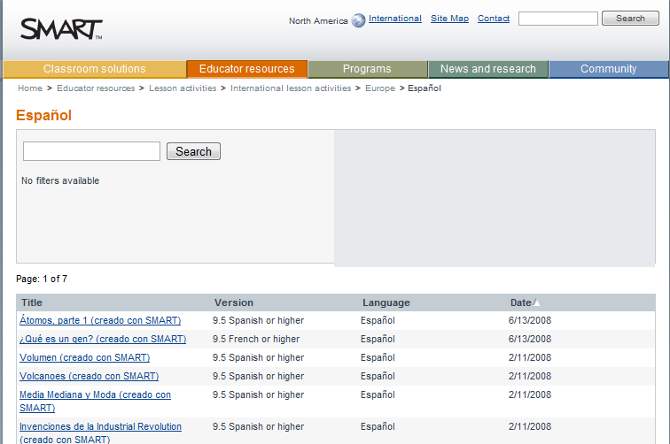
Recursos Notebook
Material Oficial Smart Board
  http://www.education.smarttech.com/
  http://int.smarttech.com/sti/es
Recursos Oficiais Smart Board Notebook
  http://www.education.smarttech.com/EdCompassCMS/Template/LearningActivity/FileActivitySummary.aspx?NRMODE=Published&NRNODEGUID={398974EF-71F3-461A-9069-3E8C620023BB}&NRORIGINALURL=/ste/en-US/Ed%2bResource/Lesson%2bactivities/International%2b
  http://www.education.smarttech.com/ste/en-US/Ed+Resource/Lesson+activities/Notebook+activities/ (Inglés)

Slide 24
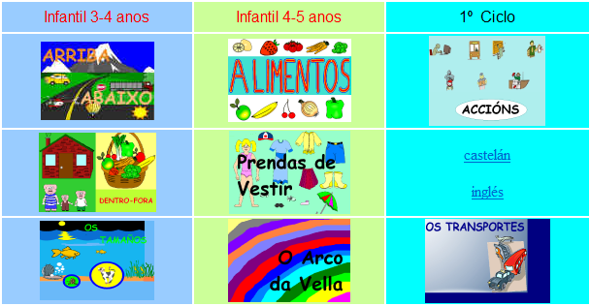
Recursos Notebook
Material CEIP de Arzúa
  http://www.edu.xunta.es/contidos/pizarra/arzua/index.htm

Slide 25
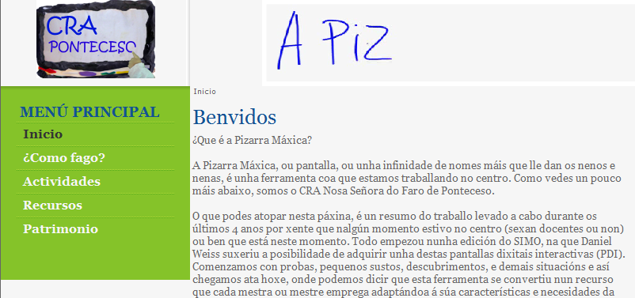
Recursos Notebook
CRA de Ponteceso
  http://pizarramaxica.craescuela.net/

Slide 26
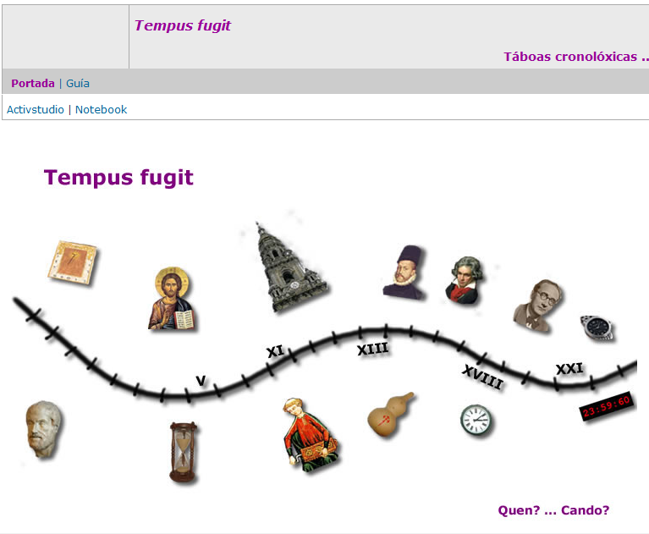
Recursos Notebook
Premio innovación 2007
  http://www.edu.xunta.es/contidos/premios/p2007/tempus_fugit/

Slide 27
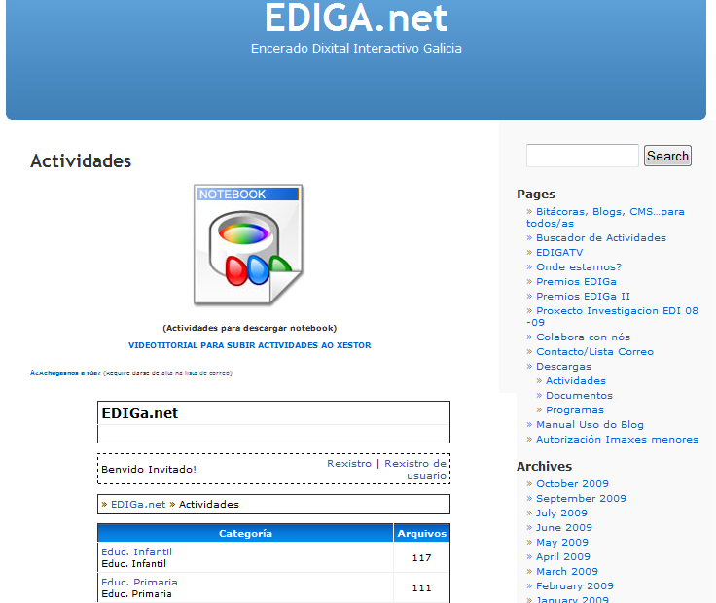
Recursos Notebook
Ediga
  http://ediga.net/blog/descargas/jhk

Slide 28
Recursos Notebook
Tarefas que podemos facer:
  ﻿Estudiar materiais xa elaborados doutros centros e modificalos
  Descargar actividades de primaria do portal educativo modificalas: A sílaba e a acentuación.
  Descargar actividades de infantil do CRA de Ponteceso. Engadir novas actividades e personalizalas.
  Descargar actividades de secundaria da web de Smart en inglés. Traducir o galego.

Slide 29
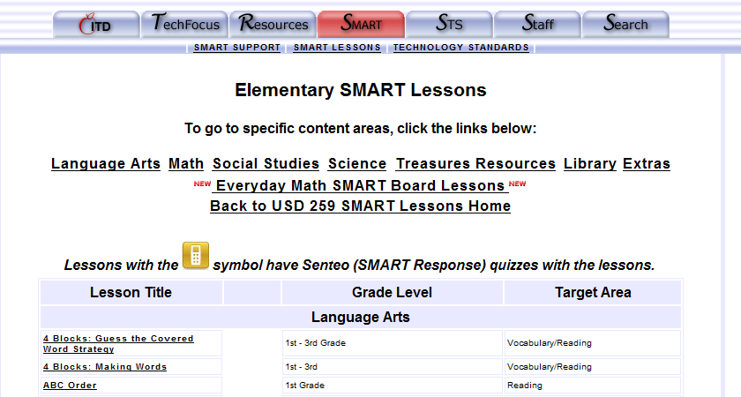
Recursos Notebook
Instructional Technology Department (Wichita Public Schools)
  http://technology.usd259.org/resources/whiteboards/smart-lessons/elementary_lessons.html#Sci
  En Inglés

Slide 30
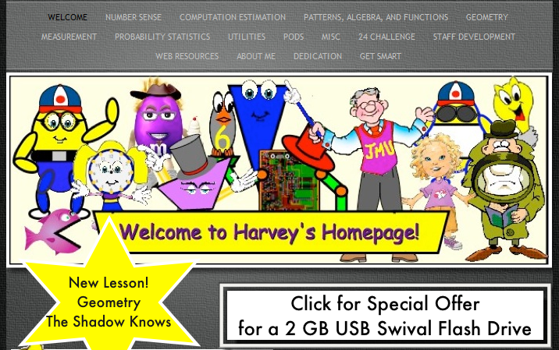
Recursos Notebook
Harvey´s Homepage
  http://harveyshomepage.com
  Inglés

Slide 31
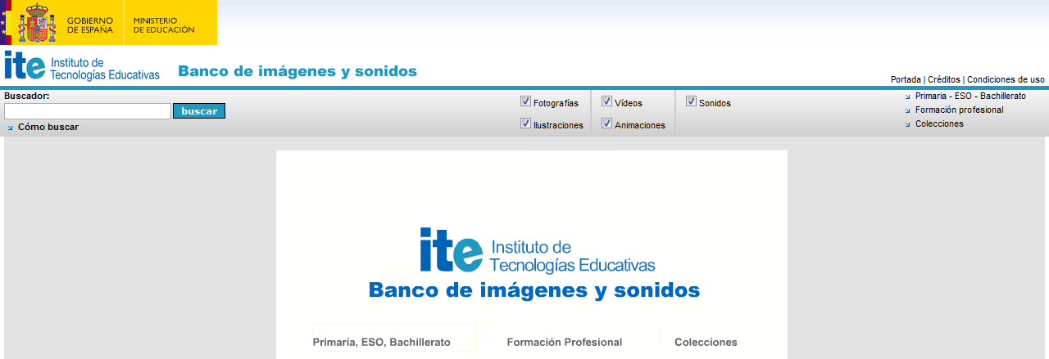
Bancos de Imaxes
Banco de imaxes ITE (Páxina Oficial Ministerio Educación):
  http://bancoimagenes.isftic.mepsyd.es/
  Emprego gratuíto sempre e cando se trate dun uso uso educativo non comercial

Slide 32
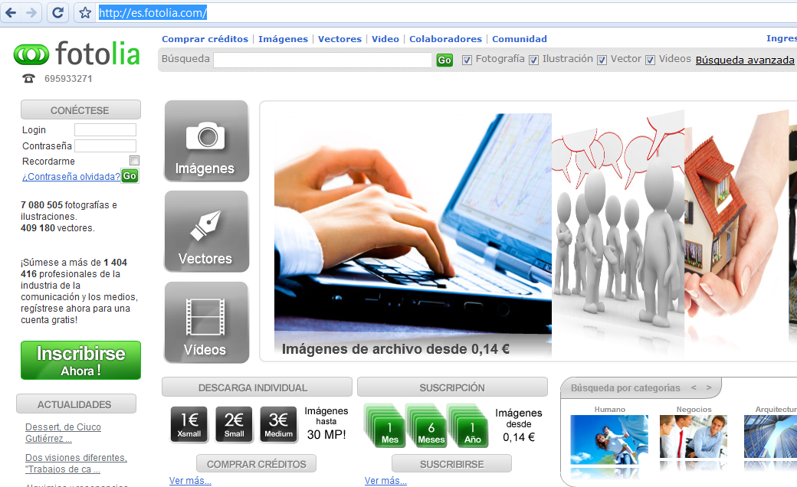
Bancos de Imaxes
Fotolia
  http://es.fotolia.com/
  Son de pago

Slide 33

Bancos de Imaxes
Seridec
  http://www.seridec.com/Espanol/portada/index.asp
  Son de pago

Slide 34
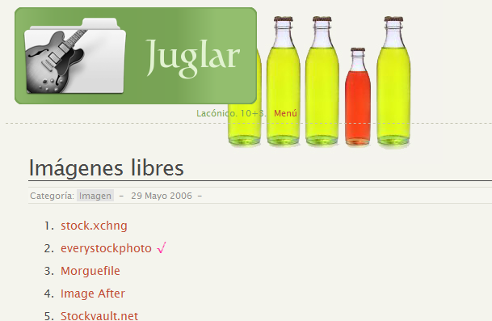
Bancos de Imaxes
Bancos de imaxes gratuítas
  http://juglar103.blogsome.com/2006/05/29/imagenes-libres/

Slide 35
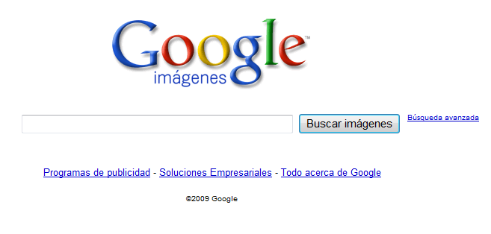
Bancos de Imaxes
Buscador de imaxes do Google
  http://images.google.es/imghp?hl=es&tab=wi

Slide 36

Recursos de Galego
Dicionarios galego
  http://www.edu.xunta.es/diccionarios/BuscaTermo.jsp

Slide 37
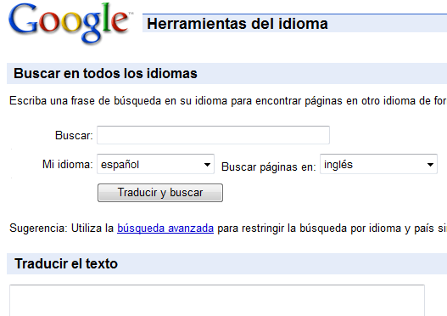
Recursos de Idiomas
Google Traductor
  http://www.google.es/language_tools?hl=es

Slide 38
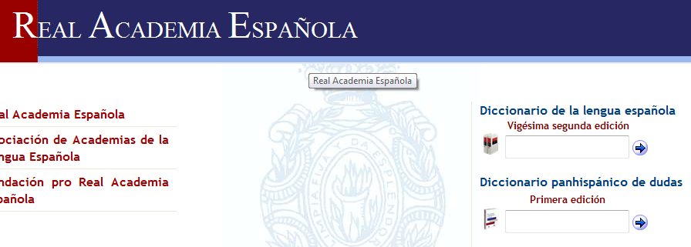
Recursos de Lingua
Dicionario RAE
  http://www.rae.es/rae.html

Slide 39
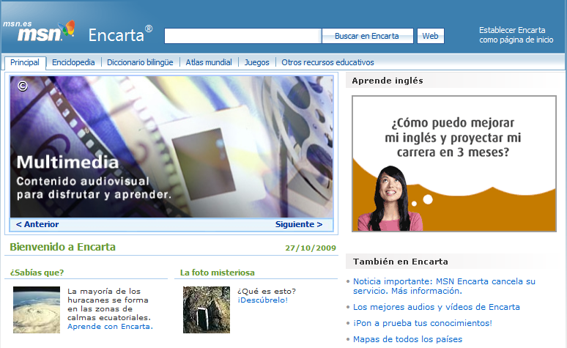
Recursos de Lingua
Microsoft Encarta
  http://es.encarta.msn.com/

Slide 40
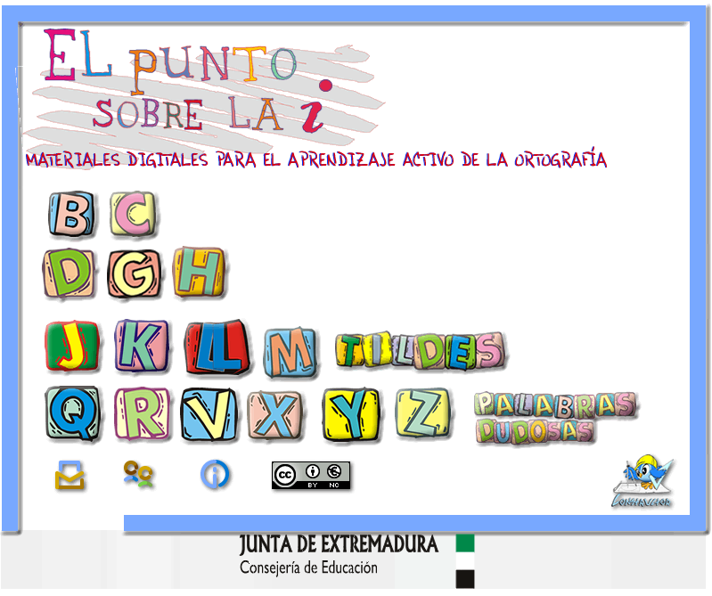
Recursos de Lingua
El punto sobre la i
  http://contenidos.educarex.es/mci/2006/08/html/menu.htm

Slide 41
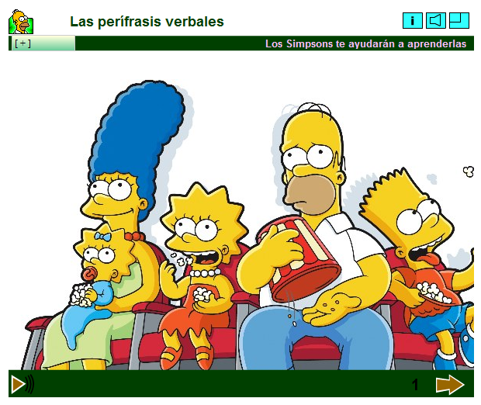
Recursos de Lingua
As perífrases verbais cos Simpsons
  http://www.tinglado.net/?id=las-perifrasis-verbales

Slide 42
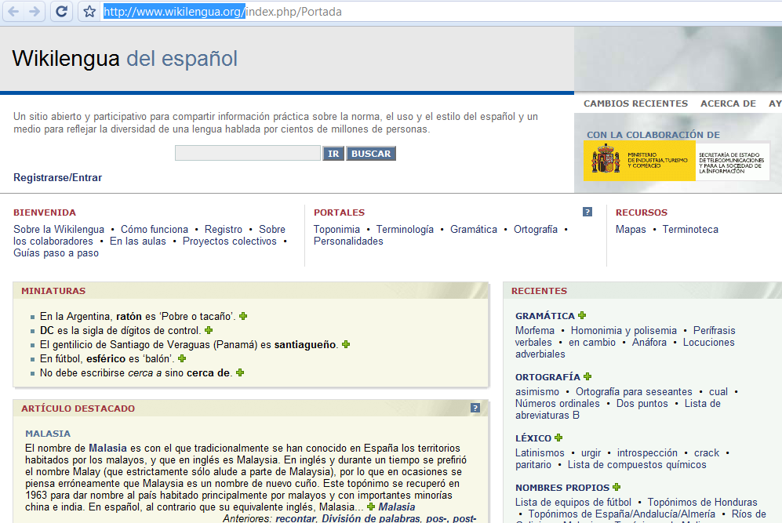
Recursos de Lingua
Wikilengua
  http://www.wikilengua.org/

Slide 43
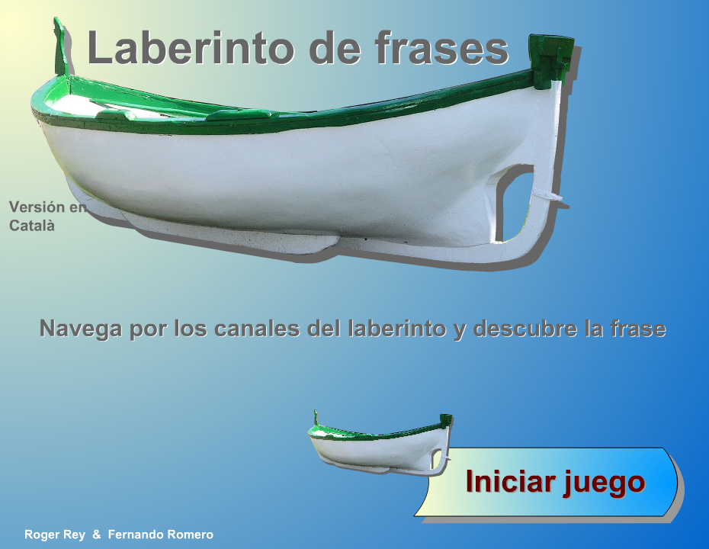
Recursos de Lingua
Laberinto de frases
  http://www.genmagic.net/lengua3/lab2c.swf

Slide 44
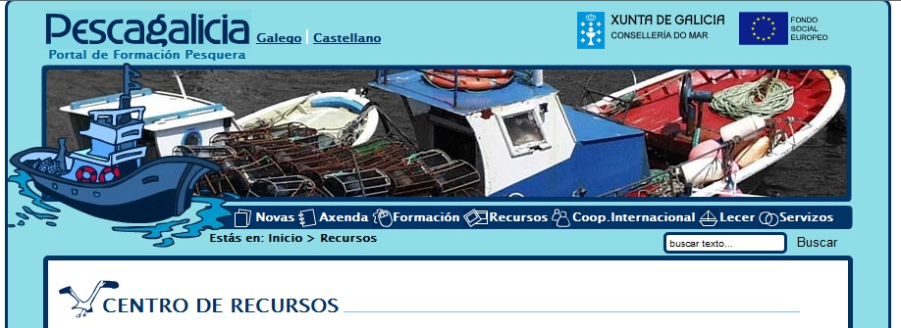
Recursos de Ciencias
PescaGalicia
  http://www.pescagalicia.com/recursos/recursos.php
  En galego

Slide 45
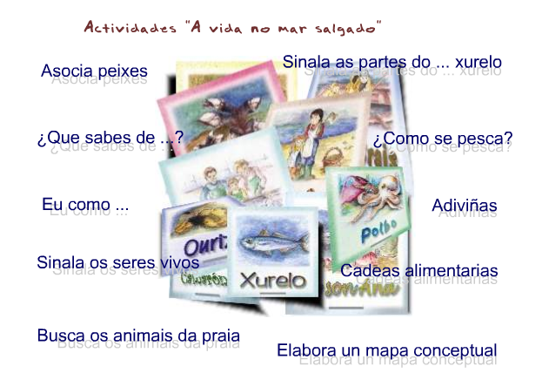
Recursos de Ciencias
A vida no mar salgado
  http://www.pescagalicia.com/recursos/mar_salgado/gall/marsalgado.htm
  En galego

Slide 46
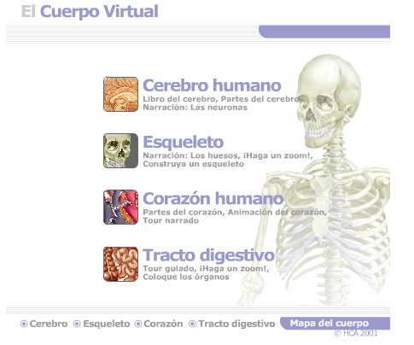
Recursos de Ciencias
O corpo humano interactivo:
  http://www.medtropolis.com/VBody.asp

Slide 47
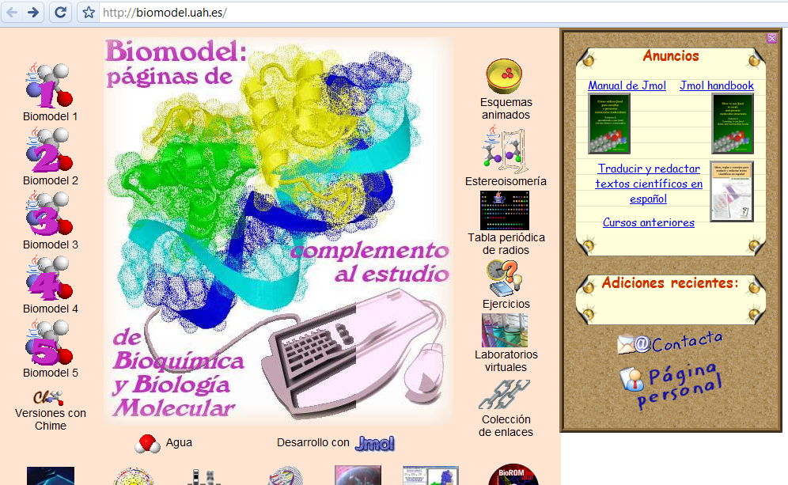
Recursos de Ciencias
Biomodel
  http://biomodel.uah.es/

Slide 48
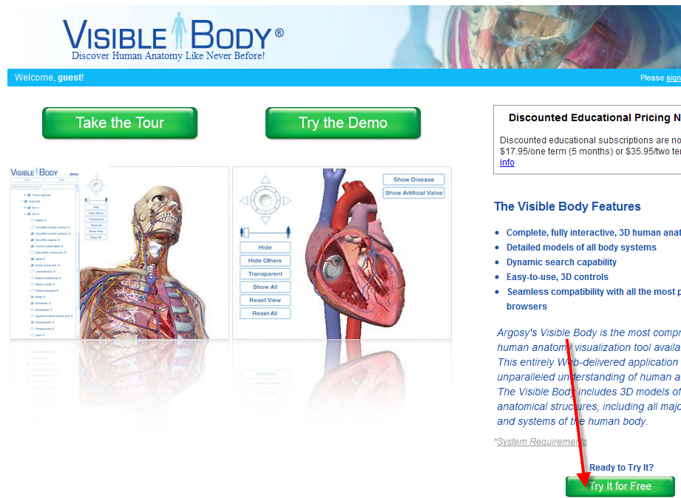
Recursos de Ciencias
VisibleBody
  http://www.visiblebody.com/Start
  Hay que rexistrarse

Slide 49
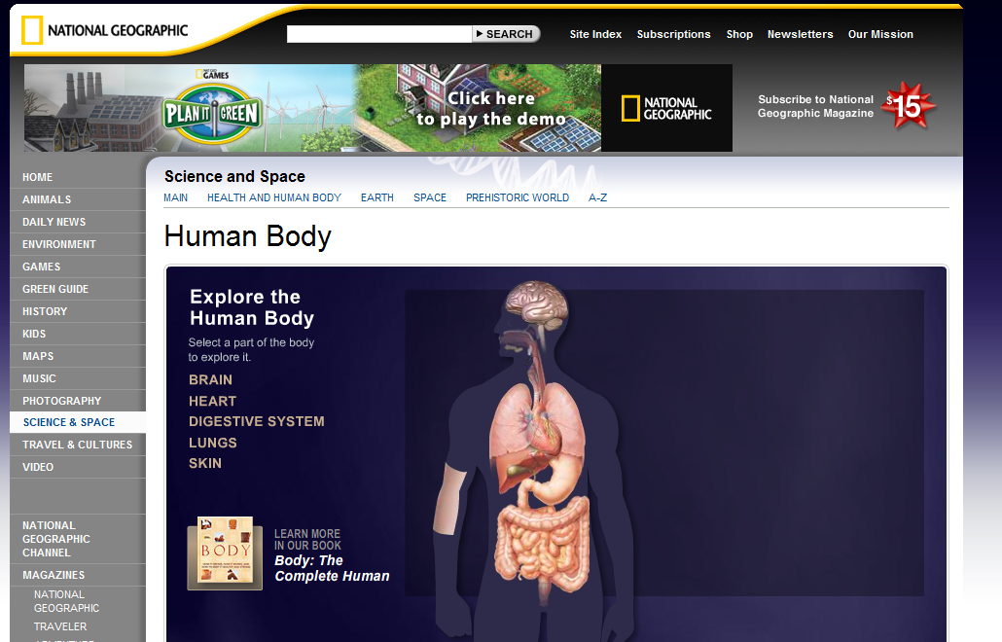
Recursos de Ciencias
Human Body
  http://science.nationalgeographic.com/science/health-and-human-body/human-body/
  Está en inglés

Slide 50
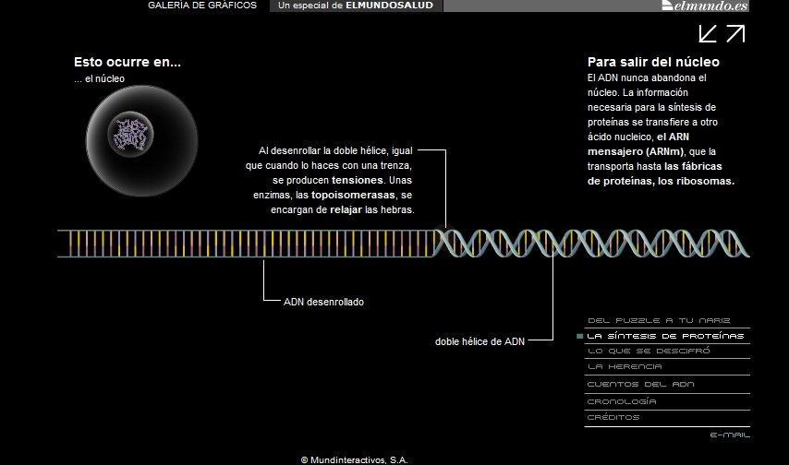
Recursos de Ciencias
Descifrar la vida
  http://www.elmundo.es/especiales/2003/02/salud/genetica/descifrar_la_vida.html

Slide 51

Recursos de Ciencias
Conto sobre o percebe
  No CD: Na carpeta Documentación, 04_Percebe.pdf
  http://www.pescagalicia.com/cast/Recursos/textos/marsalgado/percebe.htm

Slide 52
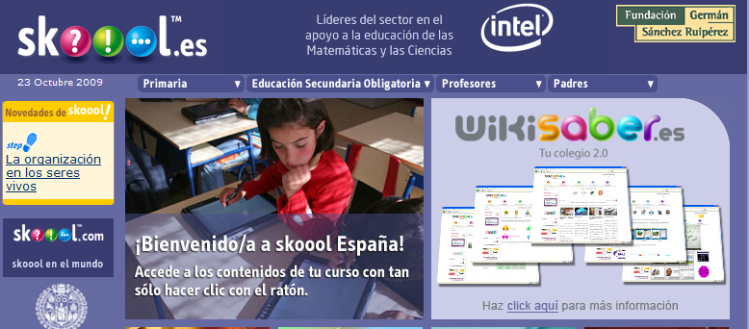
Recursos de Mates e Ciencias
Skoool
  http://www.skoool.es/

Slide 53
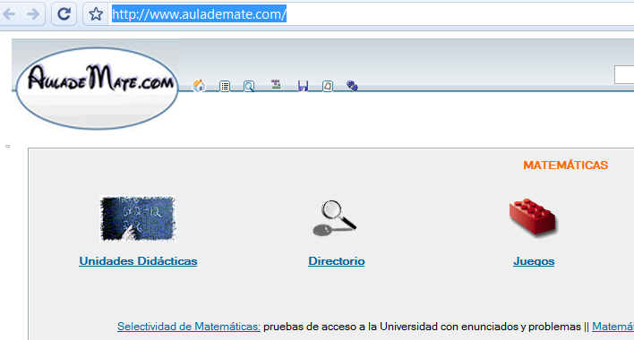
Recursos de Mates
Aula de Mate
  http://www.aulademate.com/

Slide 54
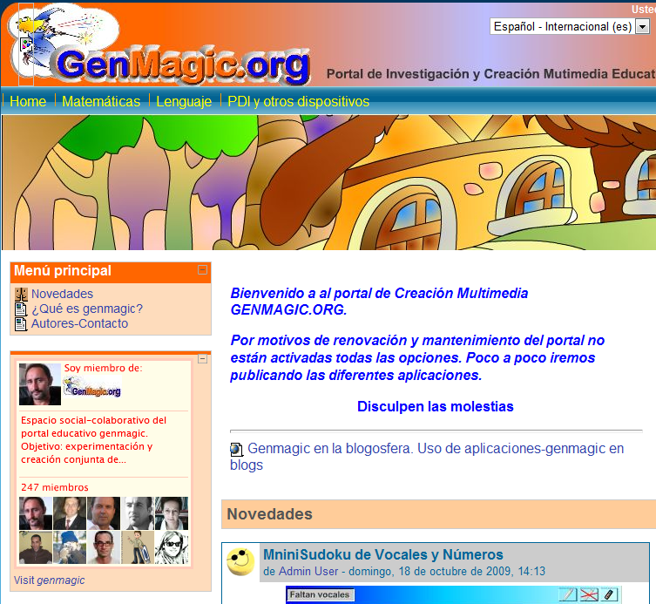
Recursos de Mates
GenMagic Matemáticas
  http://www.genmagic.net/educa/

Slide 55
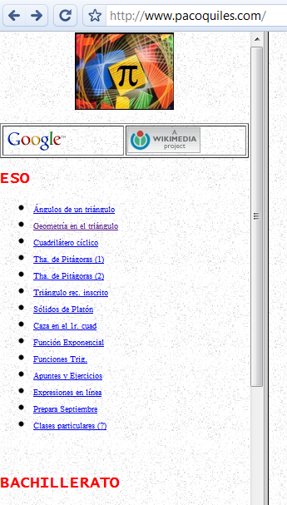
Recursos de Mates
Paco Quiles
  http://www.pacoquiles.com/

Slide 56
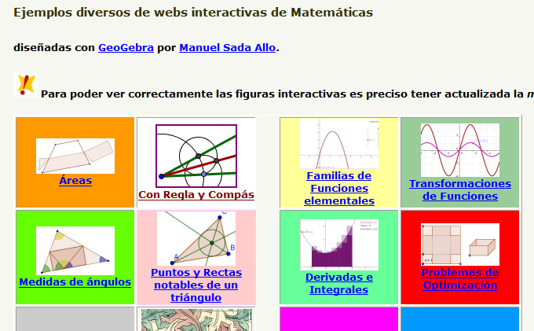
Recursos de Mates
Exemplos de webs interactivas de Matemáticas diseñadas con GeoGebra por Manuel Sada Allo
  http://recursos.pnte.cfnavarra.es/~msadaall/geogebra/index.htm

Slide 57
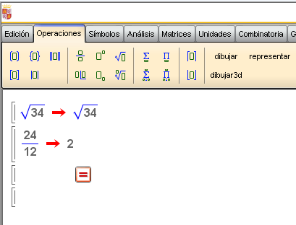
Recursos de Mates
WIRIS, a calculadora na rede (Páxina Oficial)
  http://www.educa.jcyl.es/wiris/es/index.html

Slide 58
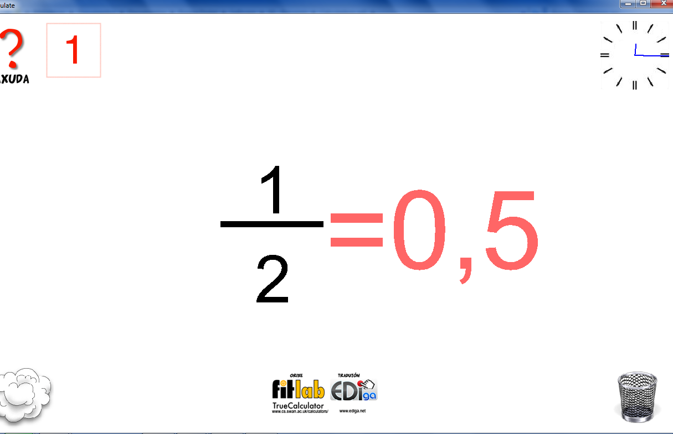
Recursos de Mates
Ed. Primaria: Calculadora Máxica
  No CD: Carpeta Software. Calculadora_EDI
  http://www.cs.swan.ac.uk/calculators/

Slide 59

Recursos de Música
Reutilizar y tocar
  http://www.isftic.mepsyd.es/w3/eos/MaterialesEducativos/mem2006/reciclar_tocar/index.htm

Slide 60

Recursos de Xeografía
Seterra
  http://www.wartoft.nu/software/seterra/spanish.aspx
  Hai que descargalo

Slide 61

Recursos de Xeografía
Mapas interactivos
  http://www.xtec.net/~ealonso/flash/mapasflash.htm

Slide 62

Recursos de Xeografía
Google Earth
  http://earth.google.es/download-earth.html
  Hai que descargalo
Google Maps
  http://maps.google.es/

Slide 63

Recursos de Xeografía
Puzzle de España
  http://www.isftic.mepsyd.es/w3/recursos/secundaria/sociales/geografia/puzleca.swf

Slide 64

Recursos de Historia
Arte Historia
  http://www.artehistoria.jcyl.es/

Slide 65

Recursos de Arte
José Antonio Mora Sánchez. I.E.S. Sant Blai de Alicante.
  http://www.jmora7.com/Arte/arte.htm

Slide 66

Recursos de Plástica e Debuxo
Educación Plástica.net
  http://www.educacionplastica.net/MenuDie.htm

Slide 67

Internet.
Ofimática
Google Docs
  http://docs.google.com/

Slide 68

Internet.
PowerPoint
SlideShare
  Publica PowerPoints na rede.
  http://www.slideshare.net/

Slide 69

Internet.
Youtube
Youtube
  Publica vídeos na rede
  http://www.youtube.com/

Slide 70

Internet.
Novas en Internet
Informe Semanal
  http://www.informesemanal.tve.es

Slide 71

Internet.
Imaxes
Google Picasa
  Publica e comparte fotos na rede
  http://picasaweb.google.es/

Slide 72

Internet.
Blogues
Blogger
  http://www.blogger.com

Slide 73

Internet.
Tlf por Internet
Skype
  http://www.skype.com/intl/es/

